Slide 1
TAREA FINAL BASE DE DATOS II – HITO 3
ESTUDIANTE: SAUL ESCOBAR SERRANO
DOCENTE: ING. WILLIAM BARRAS PAREDES

Slide 2
¿Defina que es lenguaje procedural en MySQL?
El lenguaje procedural en MySQL ofrece ventajas como la capacidad de encapsular la lógica de programación dentro de la base de datos, mejorar la eficiencia al reducir las llamadas a la base de datos y permitir la reutilización de código. Sin embargo, es importante tener en cuenta que su uso excesivo o incorrecto puede afectar el rendimiento y la mantenibilidad del sistema, por lo que se debe utilizar de manera adecuada y considerar las mejores prácticas de programación.

Slide 3
¿Defina que es una función en MySQL.?
En MySQL, una función es un objeto de base de datos que realiza una tarea específica y devuelve un valor como resultado. Las funciones en MySQL se utilizan para encapsular la lógica de programación y realizar cálculos, manipulación de datos o cualquier otra operación deseada.

Slide 4
¿Qué cosas características debe de tener una función? Explique sobre el nombre, el return, parametros, etc.
Nombre: Una función debe tener un nombre único que la identifique. El nombre de la función se utiliza para invocarla posteriormente en consultas o en otros objetos de la base de datos.
Parámetros: Una función puede tener cero o más parámetros de entrada. Los parámetros son valores que se pasan a la función cuando se invoca y se utilizan dentro de la lógica de la función para realizar cálculos o manipulaciones de datos. Cada parámetro tiene un tipo de datos y un nombre.
Cuerpo de la función: El cuerpo de la función contiene la lógica de programación que define las operaciones que se realizarán dentro de la función. Puede incluir declaraciones de variables, estructuras de control (como bucles y condicionales), operaciones matemáticas, manipulaciones de datos y otras instrucciones.
Return: Una función puede devolver un valor como resultado. La declaración RETURN se utiliza para especificar el valor que será devuelto por la función. El tipo de dato del valor de retorno debe ser compatible con el tipo de dato declarado para la función.
Tipo de retorno: Una función en MySQL debe tener un tipo de retorno declarado, que define el tipo de dato del valor que se espera que la función devuelva como resultado. Puede ser un tipo de datos numérico, de cadena, de fecha, booleano, entre otros.

Slide 5
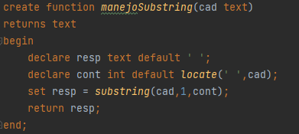
¿Cómo crear, modificar y cómo eliminar una función? Adjunte un ejemplo de su uso.
1: como crear una función

Slide 6
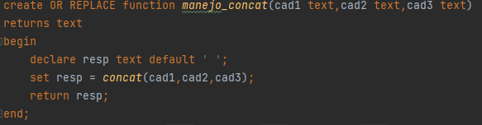

2:como modificar una función
3:ELIMINAR UNA FUNCION:

Slide 7
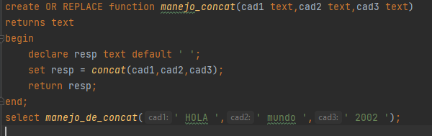

Para qué sirve la funcion CONCAT y como funciona en MYSQL
La función CONCAT en MySQL se utiliza para concatenar o unir varias cadenas en una sola cadena. Permite combinar texto o valores de columna en una expresión.
ejemplo:

Slide 8
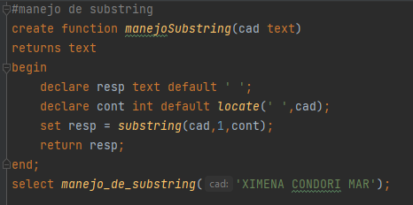

Para qué sirve la función SUBSTRING y como funciona en MYSQL
La función SUBSTRING en MySQL se utiliza para extraer una parte de una cadena de texto. Permite obtener una subcadena a partir de una cadena principal, seleccionando una porción específica de caracteres.
Ejemplos:

Slide 9
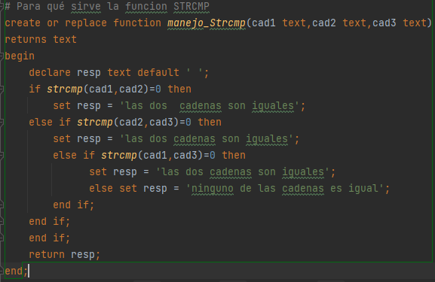


Para qué sirve la funcion STRCMP y como funciona en MYSQL
La función STRCMP en MySQL se utiliza para comparar dos cadenas de texto y determinar si son iguales o diferentes. Devuelve un valor entero que indica la relación entre las cadenas comparadas.
Ejemplo:

Slide 10
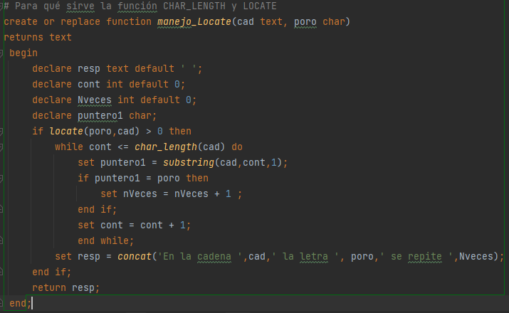


Para qué sirve la función CHAR_LENGTH y LOCATE y como funciona en MYSQL
La función CHAR_LENGTH se utiliza para obtener la longitud de una cadena de texto en caracteres. Devuelve el número de caracteres en la cadena, sin tener en cuenta el conjunto de caracteres utilizado.
Ejemplo:

Slide 11
¿Cual es la diferencia entre las funciones de agresión y funciones creados por el DBA? Es decir funciones creadas por el usuario.
Las funciones de agregación son funciones predefinidas y optimizadas proporcionadas por el DBMS para realizar cálculos y operaciones de resumen en conjuntos de datos, mientras que las funciones creadas por el DBA o el usuario son funciones personalizadas que se definen y crean para cumplir con requisitos específicos del sistema y pueden involucrar lógica y cálculos más complejos.

Slide 12
¿Busque y defina a qué se referirá cuando se habla de parámetros de entrada y salida en MySQL?
Parámetros de entrada:
Los parámetros de entrada son valores que se pasan a una función o procedimiento almacenado al llamarlo. Estos parámetros proporcionan información o datos que son necesarios para que la función o procedimiento realice su trabajo.
Parámetros de salida:
Los parámetros de salida son valores que se devuelven como resultado de una función o procedimiento almacenado. Estos parámetros permiten que la función o procedimiento retorne datos al código cliente después de realizar ciertas operaciones o cálculos.

